Slide 1
Predicción de pérdidas de clientes
CoderHouse 2023
Autor: Yanina Ditz
E-mail: yaniditz@gmail.com

Slide 2
Índice
Descripción…………………………………………3
Audiencia……………………………………………4
Problema…………………………………………….5
Metadata…………………………………………….6
Objetivos…………………………………………….7
Análisis exploratorio………………………………………...8
Preguntas de interés……………………………………………….12
Conclusión…………………………………………18

Slide 3

Descripción
El problema consiste en desarrollar un modelo de predicción de abandono de clientes para un banco. El objetivo es identificar a los clientes que tienen una alta probabilidad de abandonar los servicios del banco en un futuro cercano. Esta información permitirá a la institución financiera tomar medidas proactivas para retener a esos clientes, lo que a su vez puede ayudar a reducir la pérdida de ingresos y fortalecer la relación con los clientes.

Slide 4
Audiencia
Este proyecto está dirigido a cualquier persona interesada en aprender técnicas de análisis de datos y modelado predictivo. También incluiría a los líderes y gerentes del banco, analistas y científicos de datos, equipos de marketing y retención de clientes, y representantes de atención al cliente. Todos estos grupos se beneficiarían de la aplicación de técnicas de predicción de abandono de clientes para mejorar la retención, la satisfacción del cliente y los resultados comerciales del banco.

Slide 5
Problema
En cualquier negocio se quiere entender el ciclo de vida del cliente e implantar metodologías para evitar que se vaya. Normalmente, en los servicios financieros, se observa que los clientes empiezan a desvincularse antes de cerrar realmente sus productos, y este es el punto en el que hay que intervenir. En este análisis se estudiarán los factores que parecen influir en el abandono de un cliente. El principal interés es obtener un entendimiento de cómo los atributos dados se relacionan con el status "Attrited Customer", es decir aquellos que abandonan el banco.

Slide 6
Metadata
El banco ha recopilado un conjunto de datos históricos que contiene información relevante sobre los clientes. En el conjunto de datos a analizar, que se obtuvo de Kaggle, se identificaron algunas características generales del conjunto de datos. Este consta de 10127 observaciones y 24 variables, incluyendo características demográficas, la edad, el género, el estado civil, el nivel de ingresos, el saldo de la cuenta, ,comportamiento financiero, historial de transacciones y productos utilizados,entre otros.

Slide 7
Objetivos
Algunas preguntas específicas que buscamos responder son:
¿Cuáles son los factores que influyen en la tasa de abandono de los clientes?
¿Hay alguna relación entre la transacciones y la tasa de abandono?
¿Cómo afecta el límite del crédito a la tasa de abandono?
¿Qué tan precisos son los modelos de predicción para identificar a los clientes con mayor probabilidad de abandonar?
Tras un análisis exploratorio de los datos, se creará un modelo de predicción con métodos de aprendizaje automático para abordar estas preguntas y se evaluará su precisión. Para aumentar aún más la precisión del modelo, se aplicarán métodos de optimización de hiper parámetros. A continuación, se elegirá el mejor modelo y se harán sugerencias para reducir la tasa de rotación de clientes.

Slide 8
Análisis exploratorio de los datos

Slide 9
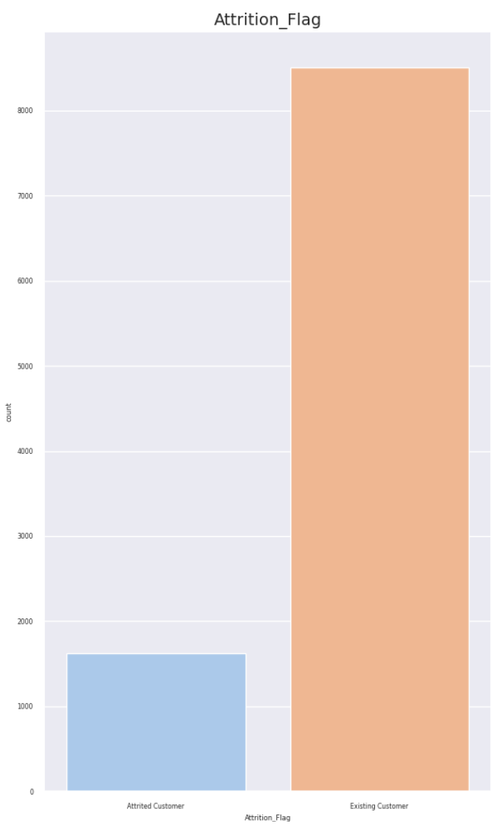
Tasa de abandono
La tasa de abandono es de 16.07%.

Slide 10
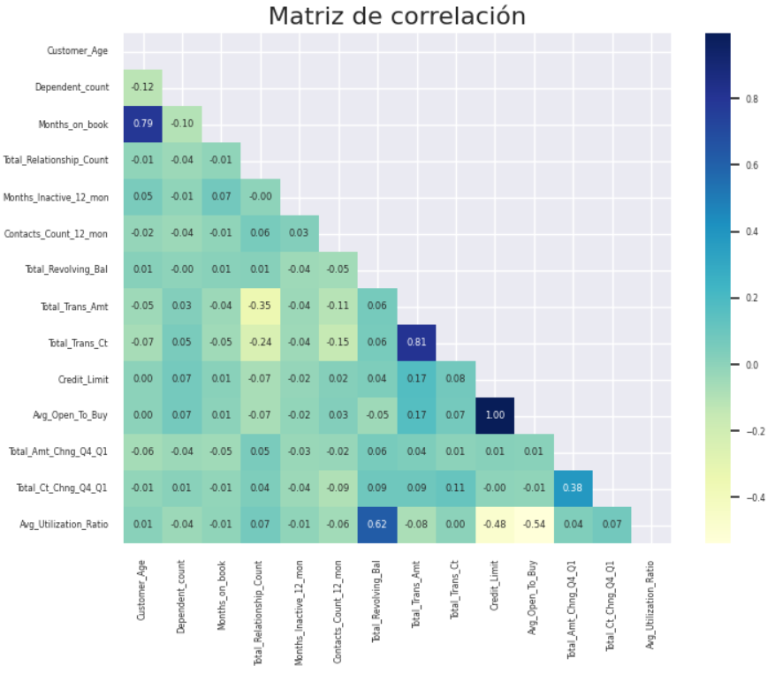
Relación entre las variables numéricas
Se observa que hay factores que se correlacionan positivamente, por ejemplo los meses en el libro y la edad, el saldo renovable y la tasa de utilización de los productos, la cantidad total de transacciones y el monto de las mismas, y el límite del crédito con el promedio a la apertura para la compra.

Slide 11
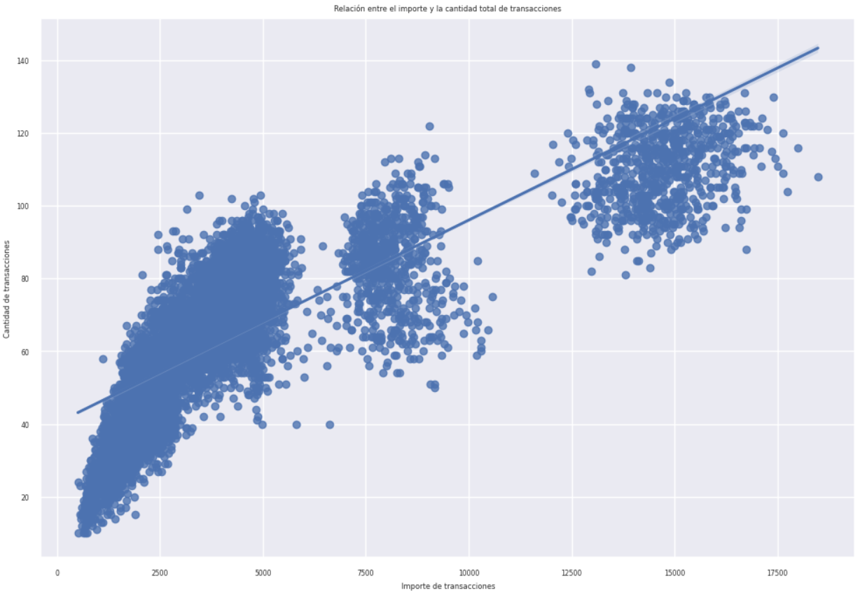
Dato relevante
Al analizar la relación entre el importe y la cantidad de transacciones se ve que se tiene algunos grupos subyacentes en nuestros datos según el importe de transacciones; puede ser un experimento interesante intentar agrupar los diferentes grupos y ver las similitudes entre ellos y lo que describe mejor los diferentes grupos.

Slide 12
Preguntas de interés

Slide 13
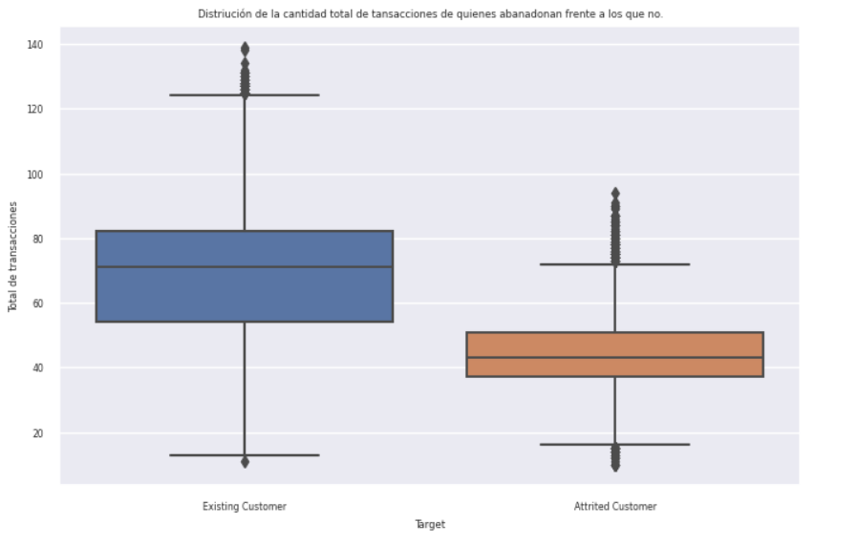
¿Los clientes que realizan menos transacciones tienen más probabilidades de darse de baja?
Se puede observar que quienes abandonan realizan muchas menos transacciones que los clientes existentes. Pero, ¿se debe a una disminución de las transacciones o siempre han realizado menos transacciones?

Slide 14
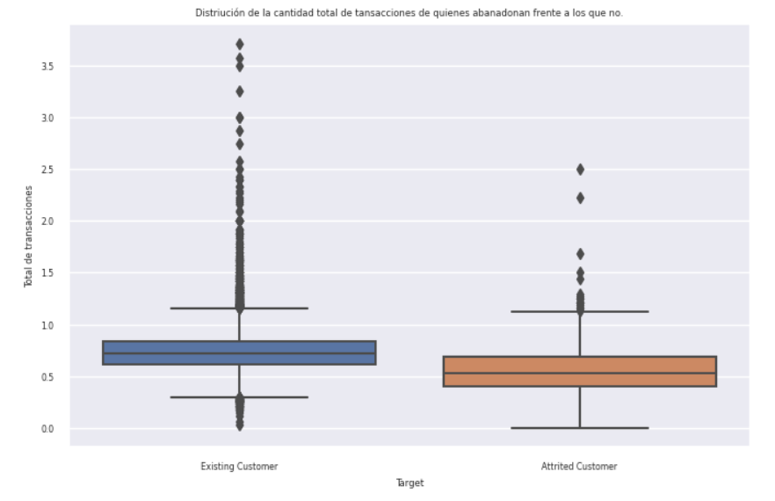
Aquí se puede considerar que existe una diferencia real entre el promedio del cambio de la cantidad de transacciones de los clientes activos y el de no activos.

Slide 15
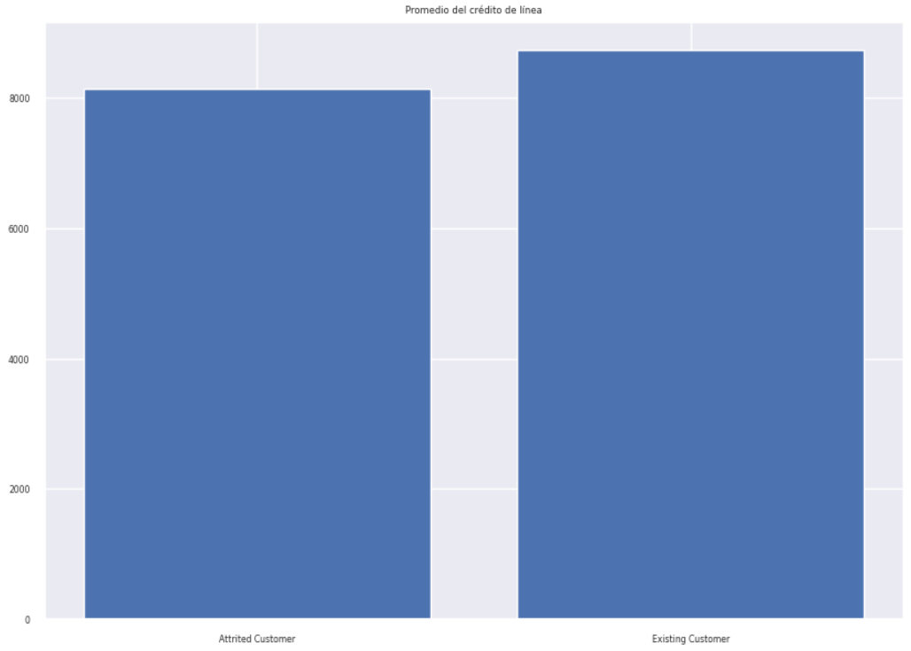
¿Los clientes que se dan de baja utilizarán menos su línea de crédito?
Teniendo en cuenta lo que hemos visto en los datos transaccionales, nuestra siguiente hipótesis es que los clientes que se dan de baja tienen una menor utilización. Esto significa que utilizan menos su línea de crédito con el banco.
En este caso no se le ofrece una línea más baja a los clientes dados de baja, así que ahora se analiza si utilizan menos su línea.

Slide 16
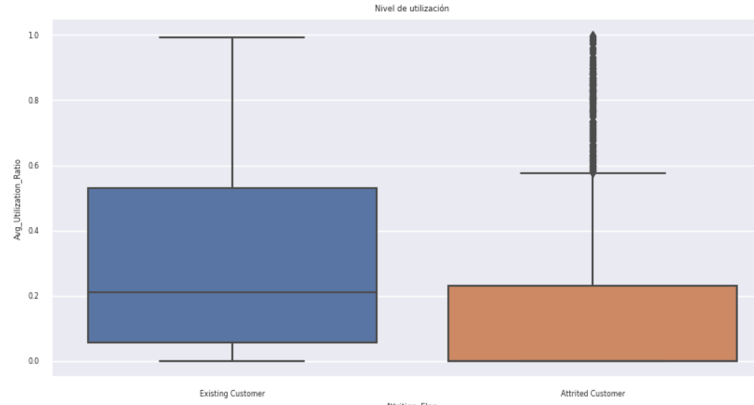
Veamos la tasa promedio de utilización del crédito.
Podemos ver claramente que la distribución de quienes abandonan está sesgada al 0% de utilización, es decir, que no utilizan su tarjeta en absoluto.

Slide 17
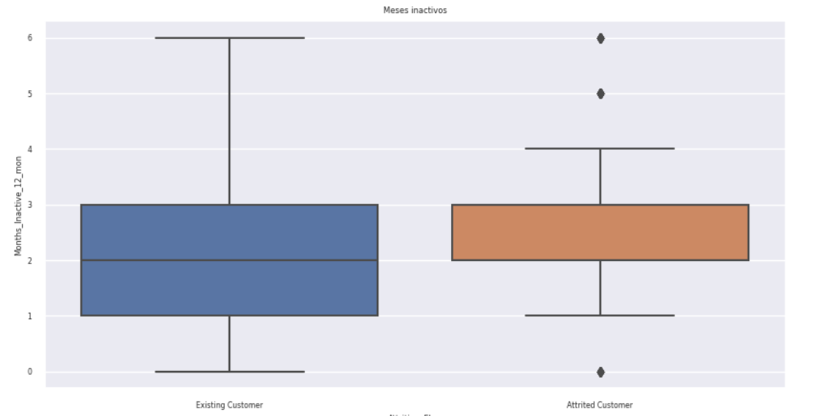
¿El cliente que abandona ha estado inactivo durante más tiempo que los clientes que permanecen?
Dado que la base de bajas utiliza menos la tarjeta, ¿tienen un periodo de inactividad prolongado?
Parece que los que abandonan tienen un mayor número de meses inactivos que los clientes que se quedan. Los datos están menos distribuidos que los clientes que se quedan.

Slide 18
Conclusión

Slide 19
Conclusiones
Se observó que la tasa de abandono en el conjunto de datos es de aproximadamente el 16,07%. Además, se encontró a que la edad promedio es aproximadamente 46 año.Además, el tiempo promedio que están activos es aproximadamente 3 años.Un cliente tiene, en promedio, un límite de crédito de $8632, y se le renueva un saldo de $1163. El monto total de transacciones es, en promedio, de 4404 pesos, con una cantidad total de 64 transacciones.
Además, en nuestro dataset se cuenta con clientes del género femenino y masculino, contando con un total de 5358 clientes femeninos. Además, hay 7 niveles de educación, en donde 3128 clientes son graduados, con 4 estado civiles, contando con 4687 clientes casados. En la categoría de ingresos, hay 6 categorías y se cuentan con 3561 clientes que tienen un ingreso menor al $3561. Y por último, en la categoría de tipos de tarjetas, la tarjeta "Blue" cuenta con 9436 clientes.
Por último, vale mencionar que los factores que influyen en la tasa de abandono son la cantidad y el monto de las transacciones, y los meses inactivos que están aquellos clientes que abandonan. Con respecto a las variable categóricas no se obtuvo resultados relevantes sobre la tasa de abandono.

